Slide 1
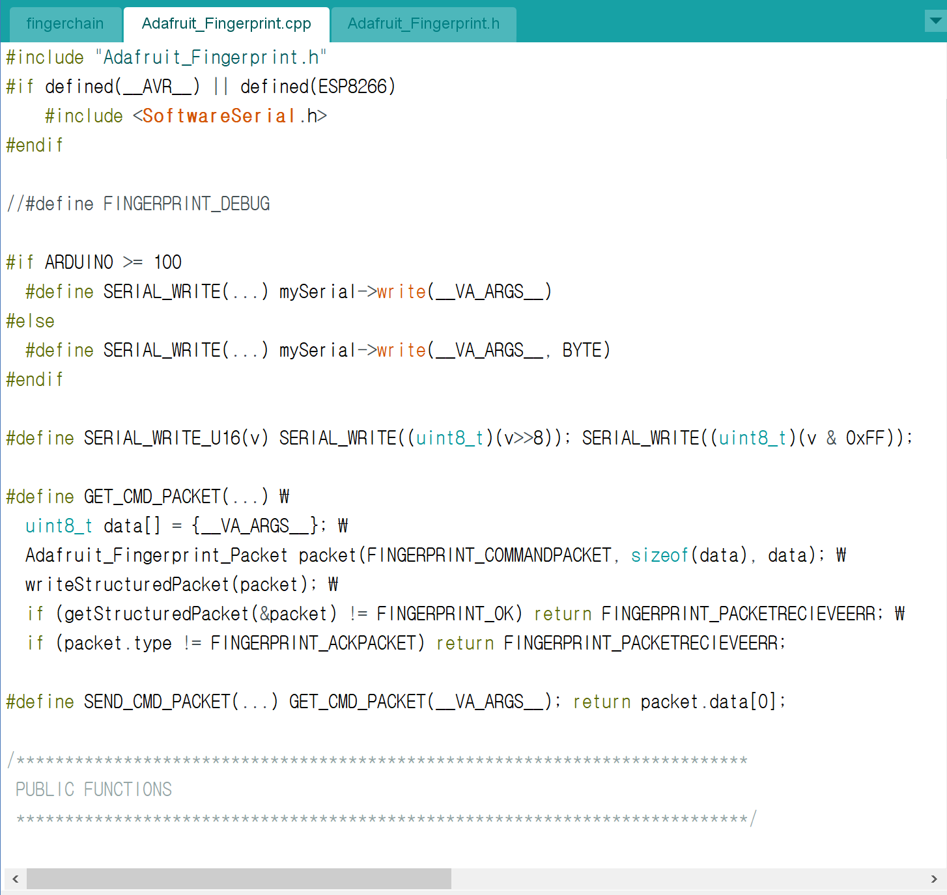
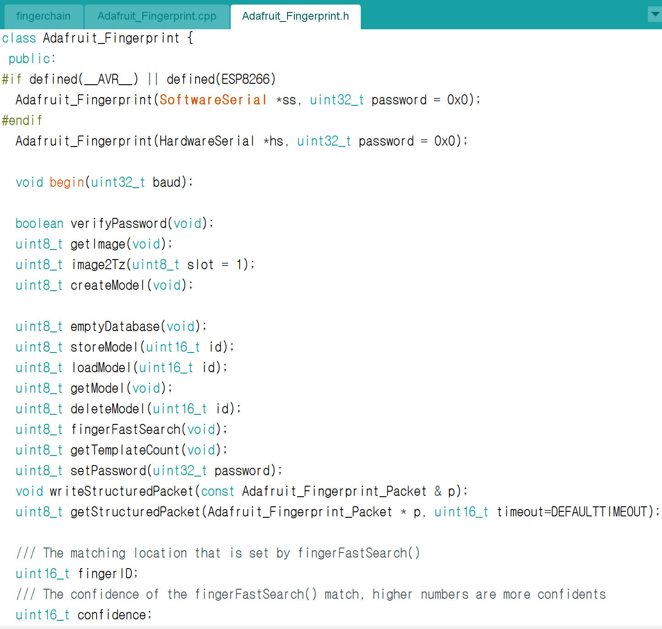
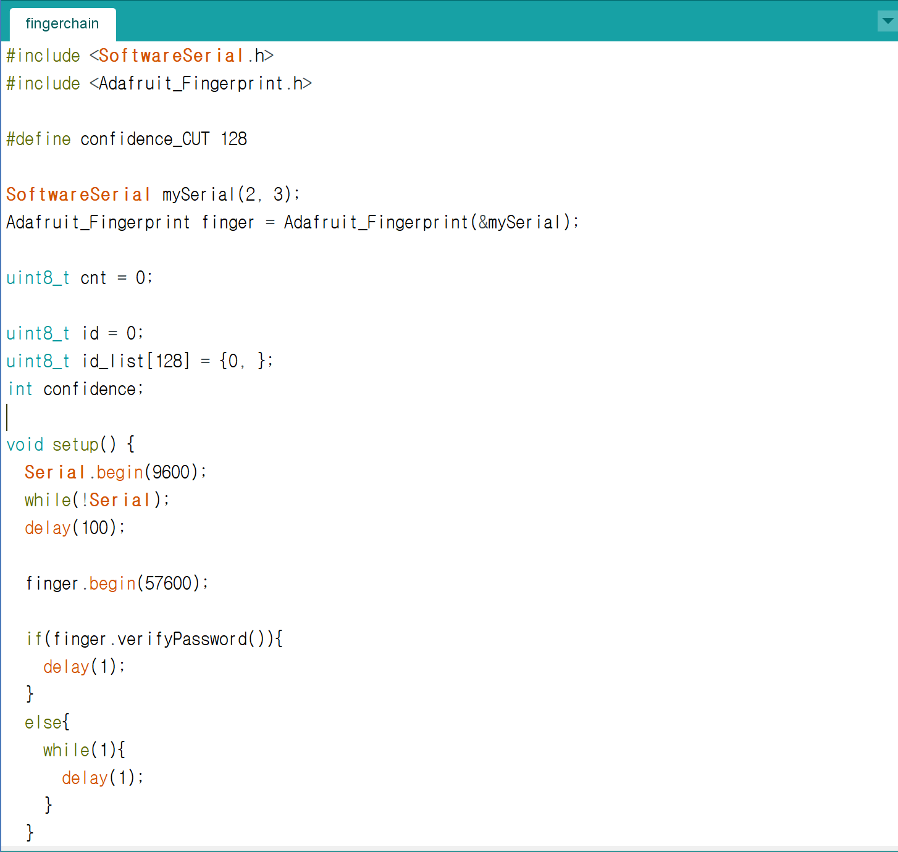
Adafruit_Fingerprint.cpp
Adafruit_Fingerprint.h
fingerchain.sketch
(메인 스케치 파일)

